Slide 1
Model data Relational

Slide 2
Basis Data Relational
Kebanyakan model yang digunakan adalah model basis data relasional dengan menggunakan Relational Database Management System (RDBMS).
RDBMS menyediakan layanan pengorganisasian data yang mudah tetapi memiliki kemampuan untuk menangani jumlah data yang sangat besar.
Beberapa contoh dari RDBMS diantaranya Oracle, Ms SQL Server, MySQL, DB2, Ms Access.

Slide 3
Basis Data Relational (Cont)
Model basis data relational memiliki struktur lojik yang disebut dengan relation (relasi).
Struktur relasi merupakan struktur data 2 dimensi, pada level fisik berupa table (tabel).
Attribute merepresentasikan elemen dari data yang berkaitan dengan relasi. Sebagai contoh, relasi Mahasiswa memiliki atribut-atribut seperti nim, nama, tempat lahir. tanggal_ lahir, dan alamat.

Slide 4
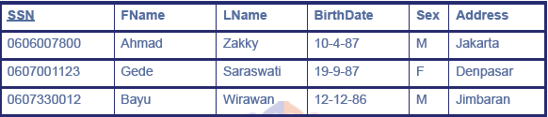
Property dari relasi
Tiap baris berisi data tentang sebuah entity
Kolom-kolom berisi data tentang attribute dari suatu entity
Satu sel pada tabel berisi satu data tunggal
Seluruh entry pada satu kolom memiliki domain yang sama
Tiap kolom memiliki nama yang unik
Urutan kolom tidak penting
Urutan baris tidak penting
Tidak ada 2 baris yang identik

Slide 5
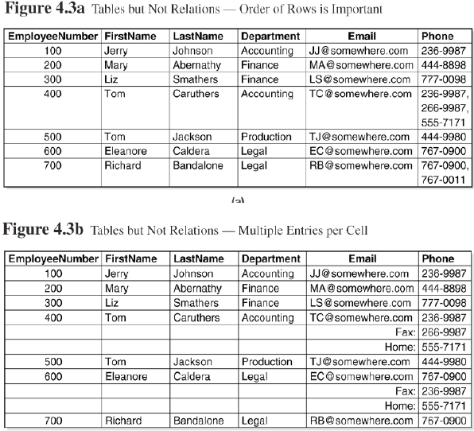
Contoh tabel, bukan relasi

Slide 6
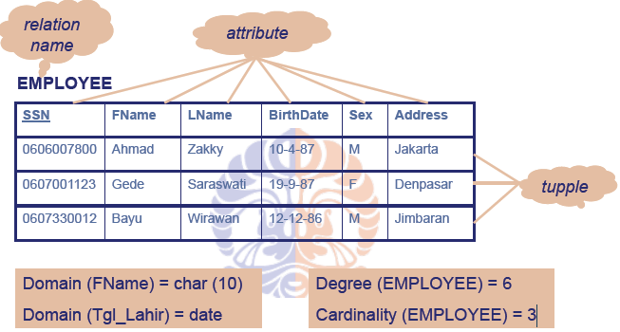
Terminologi Model Relational
Sebuah tabel yang terdiri dari beberapa kolom dan beberapa baris.
Kolom pada sebuah relasi (field).
Baris pada sebuah relasi (record).
Cardinality
Derajat (degree)
Domain
Kumpulan nilai yang valid untuk satu atau lebih atribut
Derajat (degree)
Jumlah atribut dalam sebuah relasi (jumlah field)
Cardinality
Jumlah tupel dalam sebuah relasi (jumlah record)

Slide 7
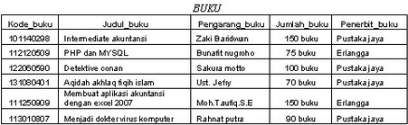
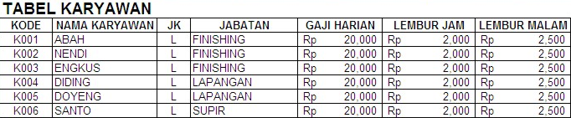
Latihan relational database
1. Tentukan
Relation name d. cardinality
Atribut ? E. degree
tuple ? F. domain ?

Slide 8
Relasi matematika
Bila kita mempunyai dua himpunan, D1, dan D2, di mana D1= { 2, 4} dan D2= {1, 3, 5}
Kartesian produk dari kedua himpunan ini ditulis D1 x D2, adalah himpunan yang berisi semua pasangan yang dihasilkannya, yaitu yang unsur pertamanya adalah anggota D1 dan unsur yang kedua adalah anggota D2
R={D1,D2} → {(2, 4) ,(1, 3, 5)}
D₁ × D₂ = {(2, 1), (2, 3), (2, 5), (4, 1), (4, 3), (4, 5)}

Slide 9
Relasi matematika
Setiap set dari hasil kartesian produk adalah relasi. Misalnya relasi R dibawah ini :
R = {(2, 1), (4, l)}
Kita dapat menetapkan pasangan pada relasi dengan memberi kondisi beberapa pilihan. Sebagai contoh, jika kita mengamati bahwa P terdiri semua pasangan di mana unsur yang kedua adalah 1, kemudian kita bisa tulis R adalah :
R = { (x,y) ⏐ x ε D1, Y ε D2, and y = 1}
Penggunaan himpunan yang sama, akan membentuk relasi lain di mana unsur yang pertama selalu dua kali lebih dari yang kedua. jadi ditulis S adalah :
S = { (x,y) ⏐ x ε D1, Y ε D2, and x = 2y}

Slide 10
Relasi matematika
Consider three sets D₁, D₂, D₃ with Cartesian Product D₁ × D₂ × D₃; e.g.
D₁ = {1, 3} D₂ = {2, 4} D₃ = {5, 6}
D₁ × D₂ × D₃ = {(1,2,5), (1,2,6), (1,4,5), (1,4,6), (3,2,5), (3,2,6), (3,4,5), (3,4,6)}

Slide 11
Relation key
satu atribut atau gabungan atribut (kolom) pada tabel yang dapat membedakan semua baris secara unik
Super key
Merupakan superkey minimal, sehingga
tidak ada subset dari superkey ini yang
dapat mengidentifikasi tuple dalam sebuah
Relasi / super key yang tidak mengandung super key yang lain.
Candidate key
Candidate key yang dipilih untuk
mengidentifikasi tuple secara unik dalam
sebuah relasi (Ditandai dengan garis
bawah).
Primary key
Alternate key
Candidate key yang tidak dipilih menjadi
primary key

Slide 12
Contoh
Kode_MK | Nama_MK | Semester | SKS
DU-001 | English | 2 | 2
DU-002 | Kalkulus | 1 | 3
IF-001 | Algoritma | 1 | 3
IF-002 | Database | 2 | 3
IF-003 | Artificial Intelligence | 5 | 2
TE-001 | Elektronika | 4 | 3
Super key
(kode_mk),
(nama_mk), (kode_mk,nama_mk, semester), (kode_mk,nama_mk, sks)
(sks), (semester) & (semester, sks) bukan super key (non key)
Candidate key:
(kode_mk) dan (nama_mk)
primary key: (kode_mk)
Alternate key: (nama_mk)

Slide 13
Latihan relational database
2. Tentukan
Super key ?
Non superkey ?
Candidate key ?
Primary key ?
alternate key

Slide 14
Database Relation
Skema relasi (relation schema) adalah relasi yang memiliki
nama, didefinisikan oleh himpunan pasangan attribute dan domainnya.
Notasi:
R(A1, A2, … An)
R menyatakan nama relasi,
A1, A2, … An menyatakan nama attribute
Contoh:
EMPLOYEE (FName, Minit, LName, SSN, Bdate, Address, Sex, Salary)
menyatakan bahwa relasi bernama EMPLOYEE didefinisikan pada 8 attribute: (FName, Minit, LName, SSN, Bdate, Address, Sex, Salary)
Domain(SSN) = Number(9), Domain(FName) = Char(10),
Domain(LName) = Char(10), Domain(Sex) = Char(1),
Domain(Salary) = Currency, Domain (Address)=char(50)
Domain Bdate= date, Domain (Minit)=char(10)

Slide 15
Skema Basis Data
Skema basis data (database schema) adalah
kumpulan skema relasi, masing-masing memiliki nama berbeda.
Notasi
S = {R1, R2, … Rn}
R1, R2, … Rn adalah nama-nama skema relasi dalam basis data S

Slide 16
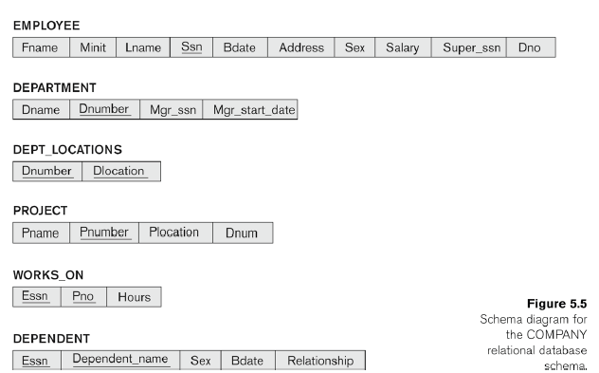
Contoh skema basis data “Company “

Slide 17
Buatlah skema basis datadan lakukan referential integrity untuk
pengolahan data nilai
peminjaman buku

Slide 18
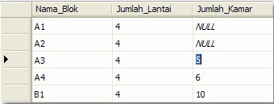
Integrity Constraints
Null value
Null dapat diartikan sebagai tidak diketahui nilainya (unknown). Berarti bahwa suatu nilai tidaklah dapat digunakan untuk tuple tertentu
Berhubungan dengan data yang tidak lengkap atau yang tidak biasa . Nilai Null digunakan untuk menyatakan / mengisi atribut-atribut yang nilainya memang belum siap atau tidak ada. Dan tidak sama dengan 0 atau spasi
Contoh :

Slide 19
Integrity Constraints
Entity Integrity
Setiap relasi harus memiliki primary key
Attribute-attribute yang merupakan primary key tidak boleh bernilai NULL/ Tidak ada satu komponen primary key yang bernilai null.

Slide 20
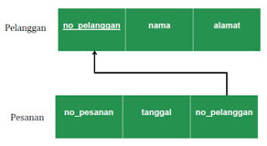
Integrity Constraints
Referential Integrity
Adalah garis yang menghubungkan antara satu tabel dengan tabel yang lain.
Jika sebuah tabel memiliki foreign key, maka nilai foreign key tsb harus sesuai dgn nilai candidate key dari suatu tuple pada tabel tuple tsb atau harus null.

Slide 21
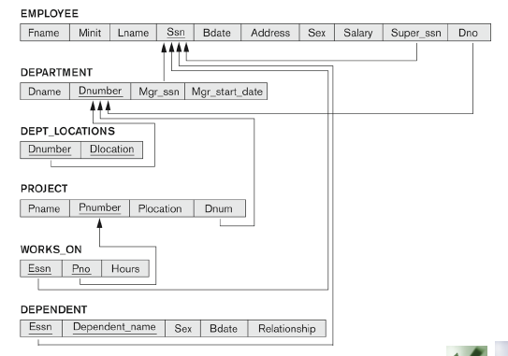
Contoh referential integrity pada database schema”company”

Slide 22
Integrity Constraints
General Constraint
Aturantambahanyang ditetapkanoleh pemakai atau admin basis data yang mendefinisikan atau membatasi suatu aspek dari perusahaan.
Contoh: menetapkan limit atas dari jumlah pegawaiyangdapat bekerja pada suatu cabang adalah maksimum 100orang.

Slide 23
Buatlah skema basis datadan lakukan referential integrity untuk
pengolahan data nilai
peminjaman buku

Slide 24
Model Hirarki
2. Model Hirarki
Dimana data direpresentasikan
serta dengan
hubungan record dan
antar
data
link
(pointer),
dimana record-record
tersebut disusun
dalam bentuk
tree (pohon), dan
masing-masing record/grup data
node pada tree
dan
tersebut merupakan
elemen
memiliki hubungan cardinalitas 1:1 dan 1:M

Slide 25
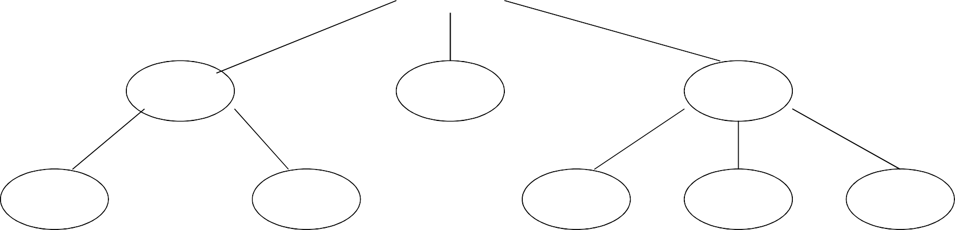
Model Hirarki Lanjutan
PARENT
A
CHILD
B
C
D
E
F
G
H
I

Slide 26
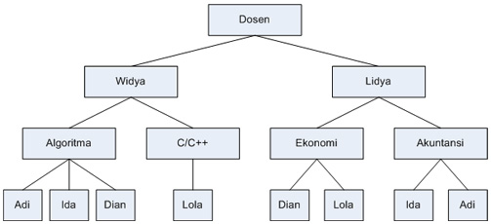
Struktur Hirarki

Slide 27
Model Jaringan
3. Model Jaringan
Distandarisasi tahun 1971 oleh Database Task Group (DBTG) atau disebut juga model CODASYL (Conference on Data System Language), mirip dengan hirarkical model dimana data dan hubungan antar data direpresentasikan dengan record dan links. Perbedaannya terletak pada susunan record dan linknya yaitu network model menyusun record-record dalam bentuk graph dan menyatakan hubungan cardinalitas 1:1, 1:M dan N:M
R1 R2
R3
R4
R5

Slide 28
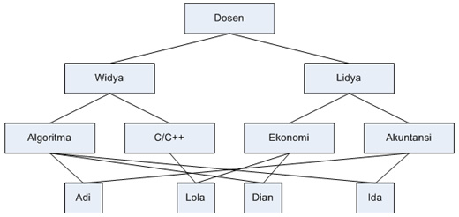
Model Jaringan

Slide 29
Latihan relational database
1. Tentukan
Relation name d. cardinality
Atribut ? E. degree
tuple ? F. domain ?
2. Tentukan
Super key ?
Candidate key ?
Primary key ?
alternate key

Slide 30
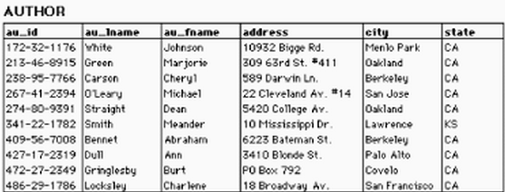
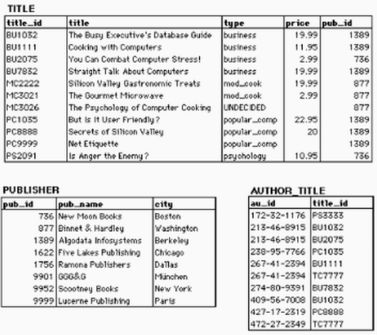
Latihan
Kerjakan secara berkelompok buka ms Access
Lalu lakukan seperti pada contoh, lalu buat Referential Integrity

